Slide 1
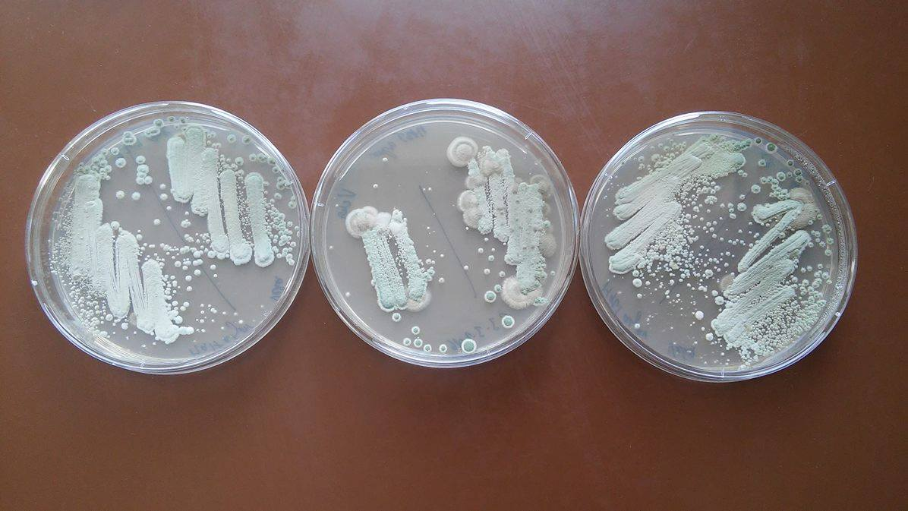
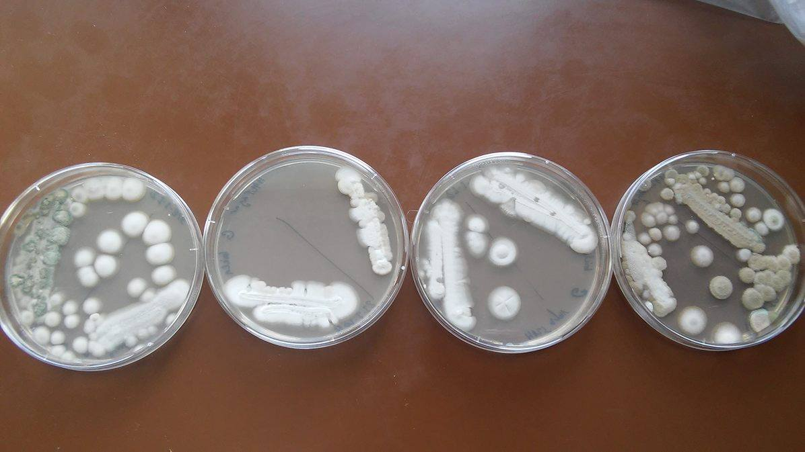
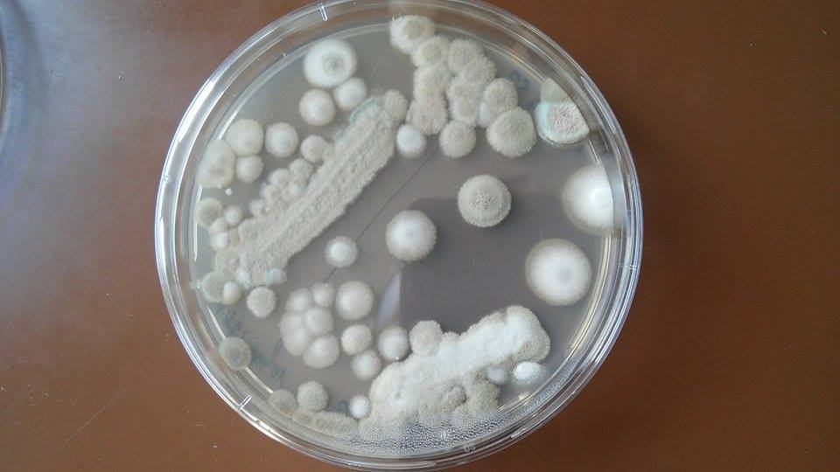
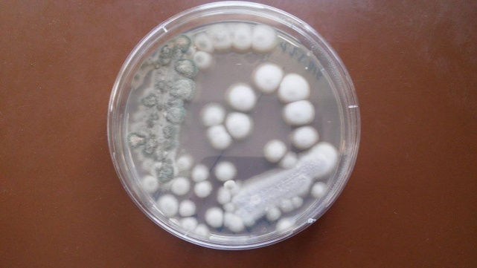
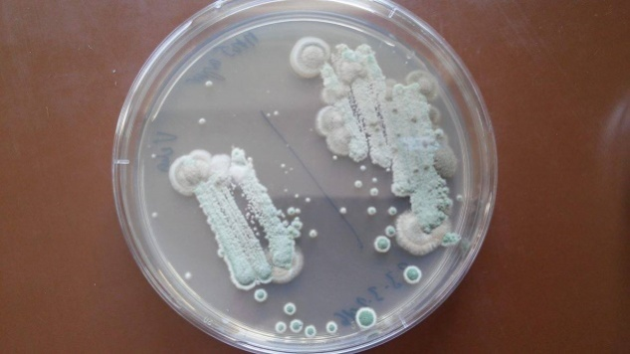
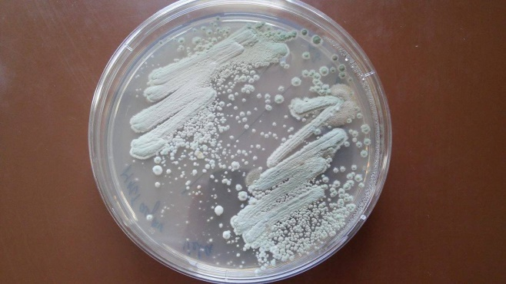
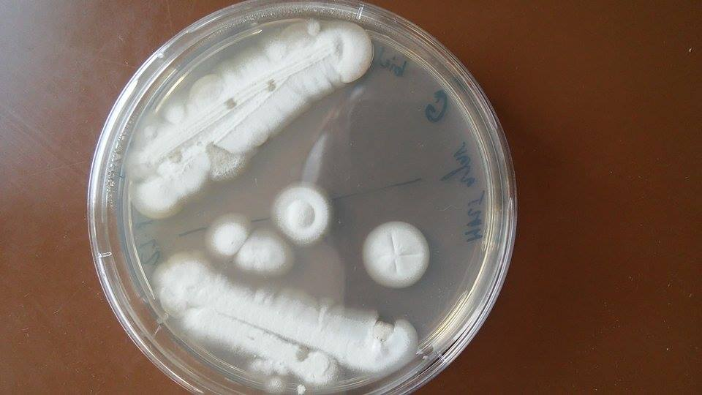
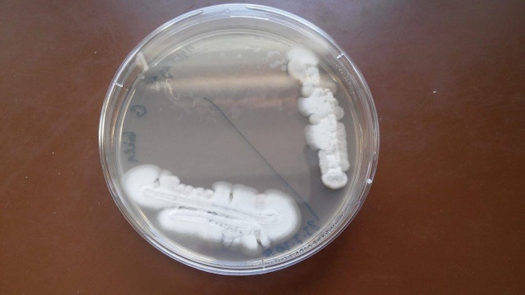
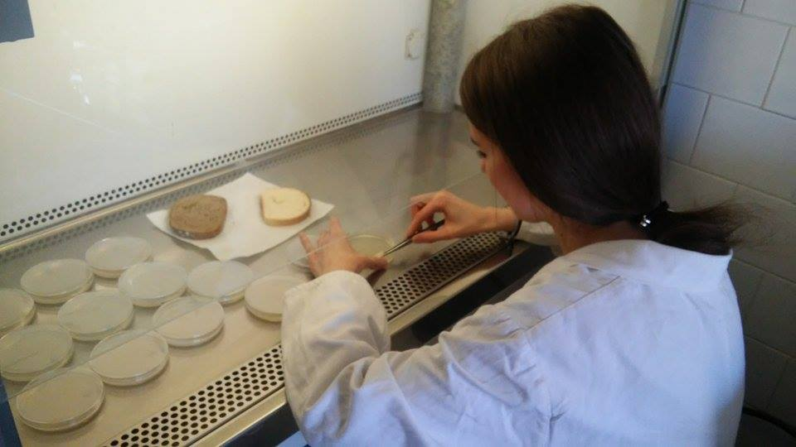
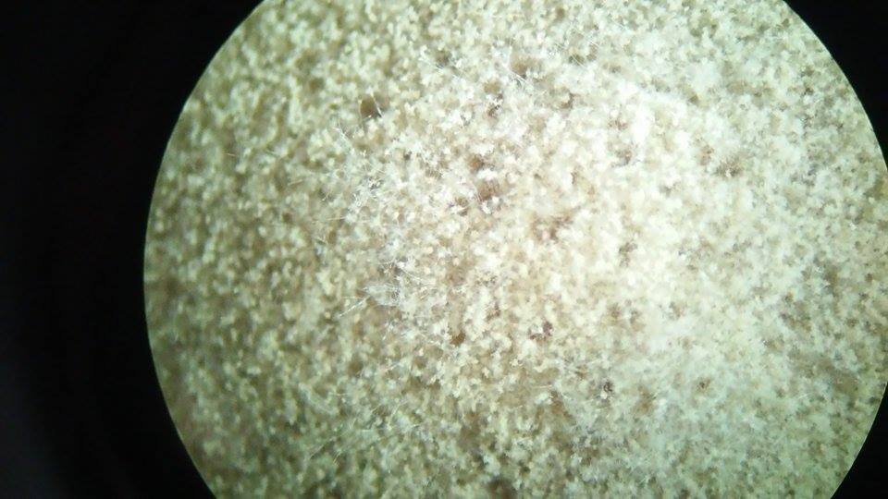
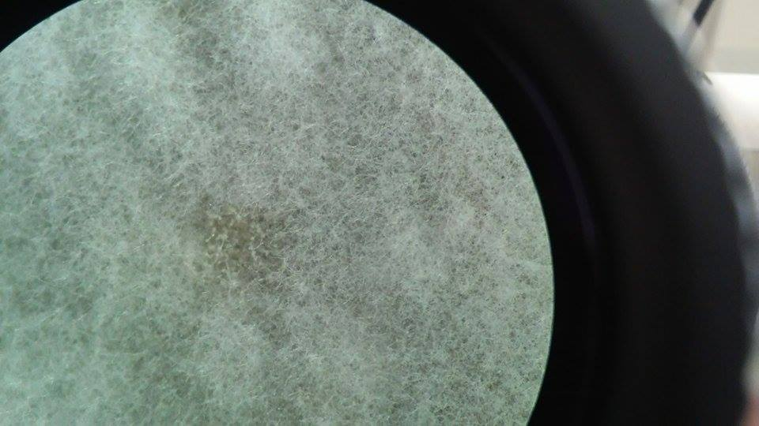
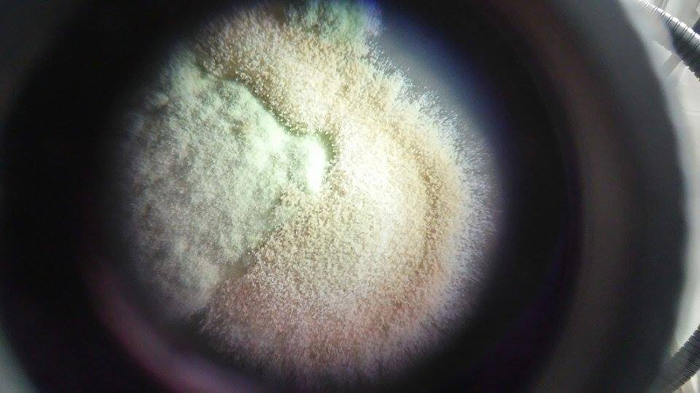
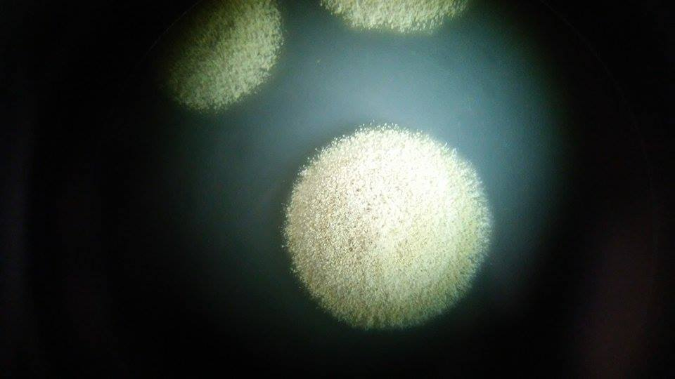
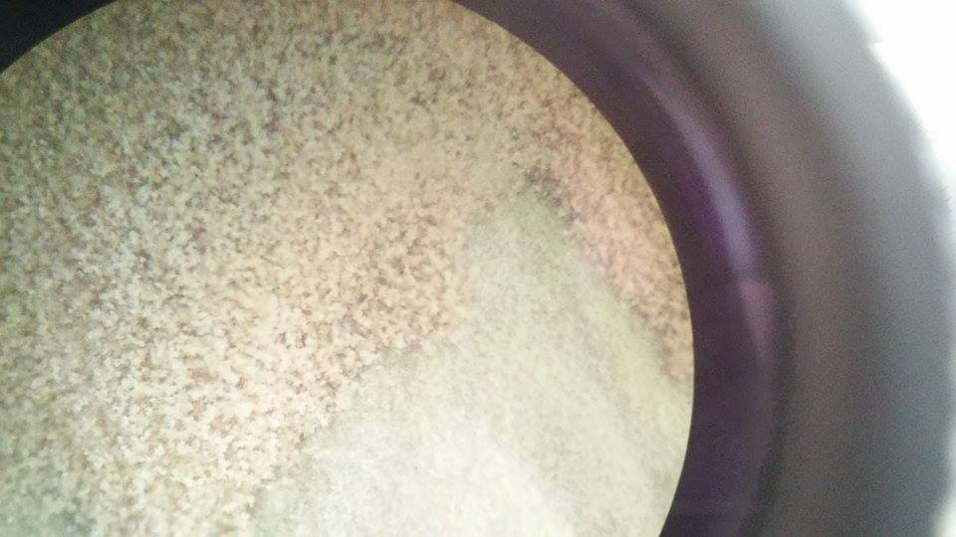
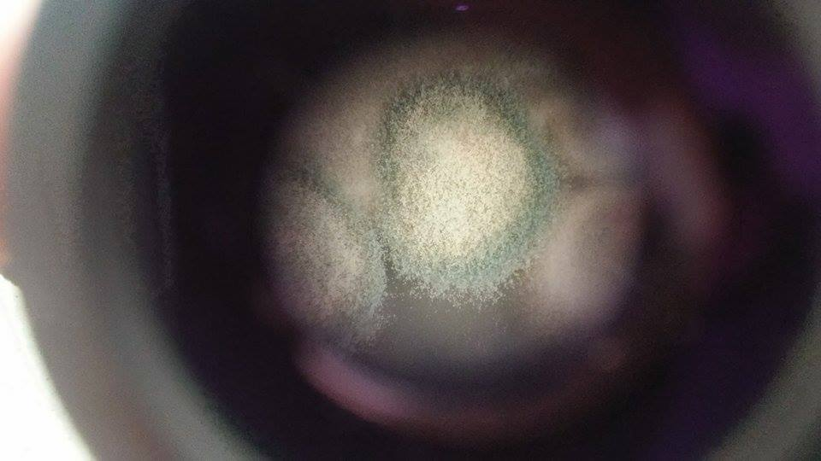
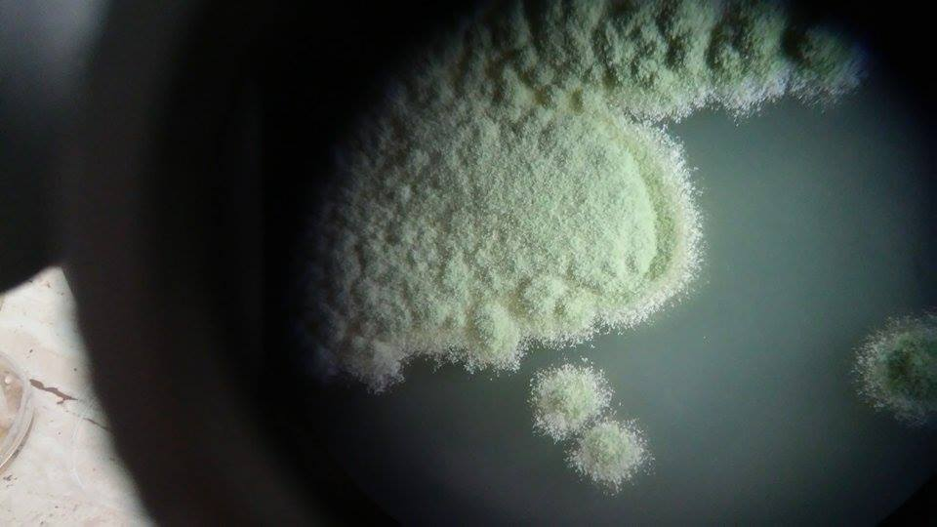
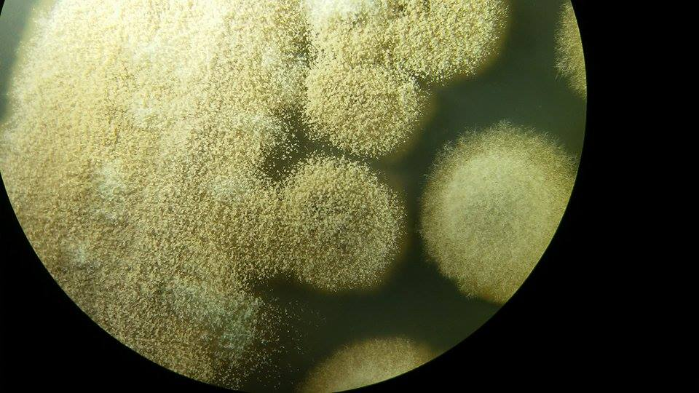
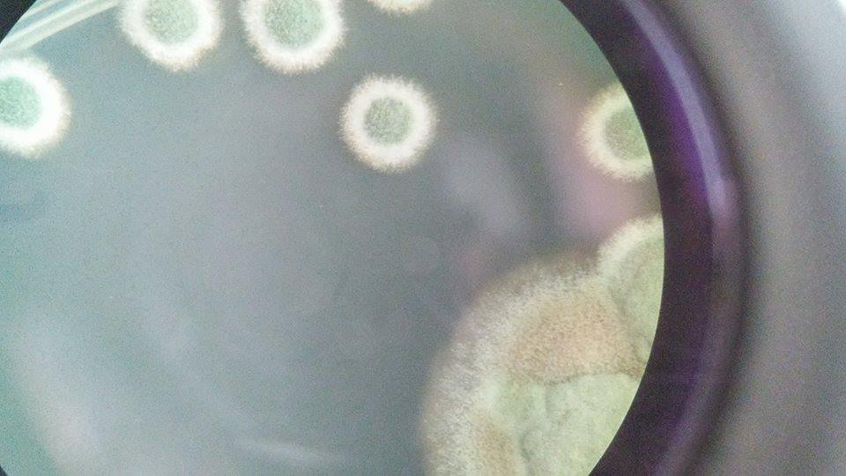
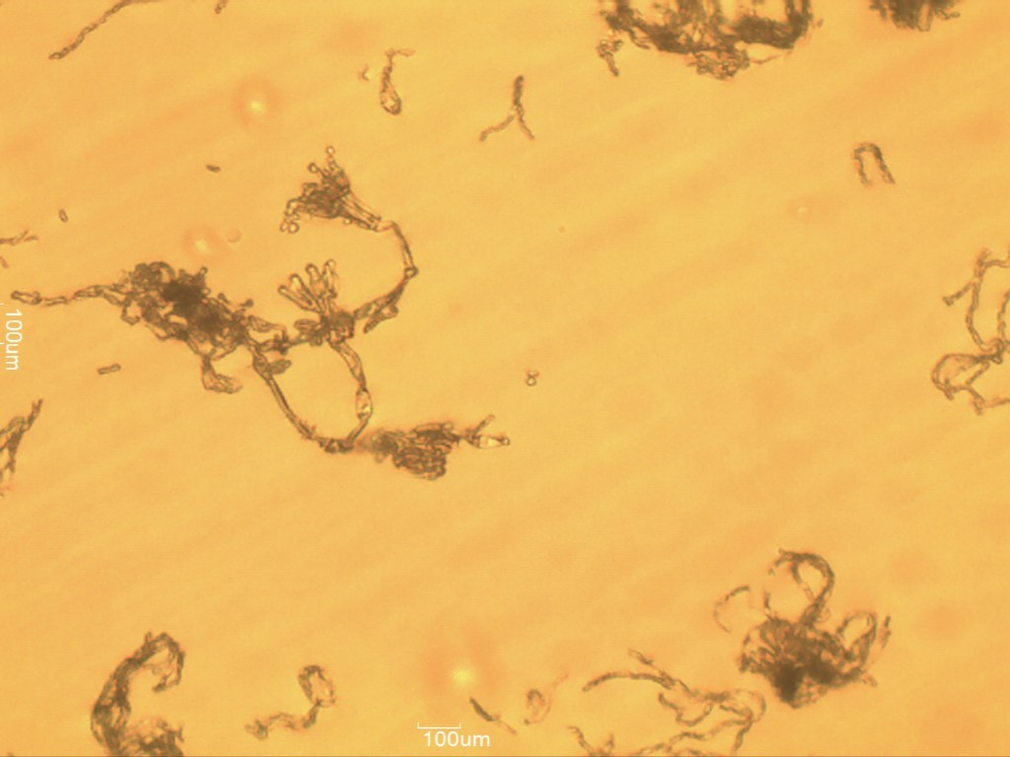
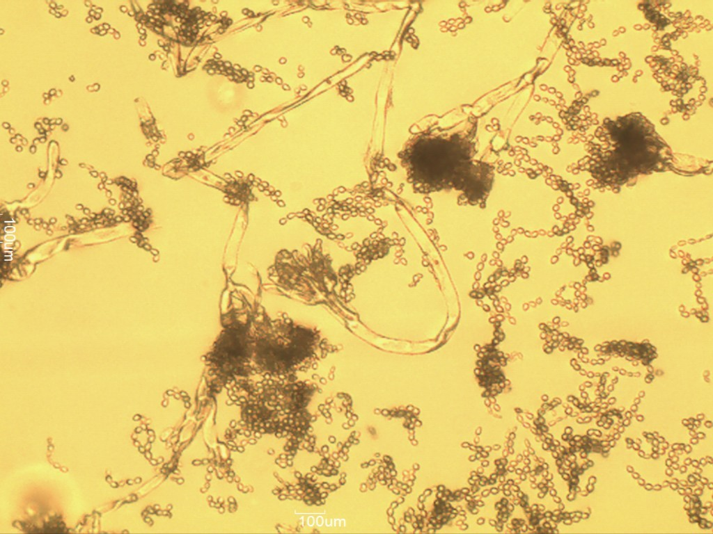
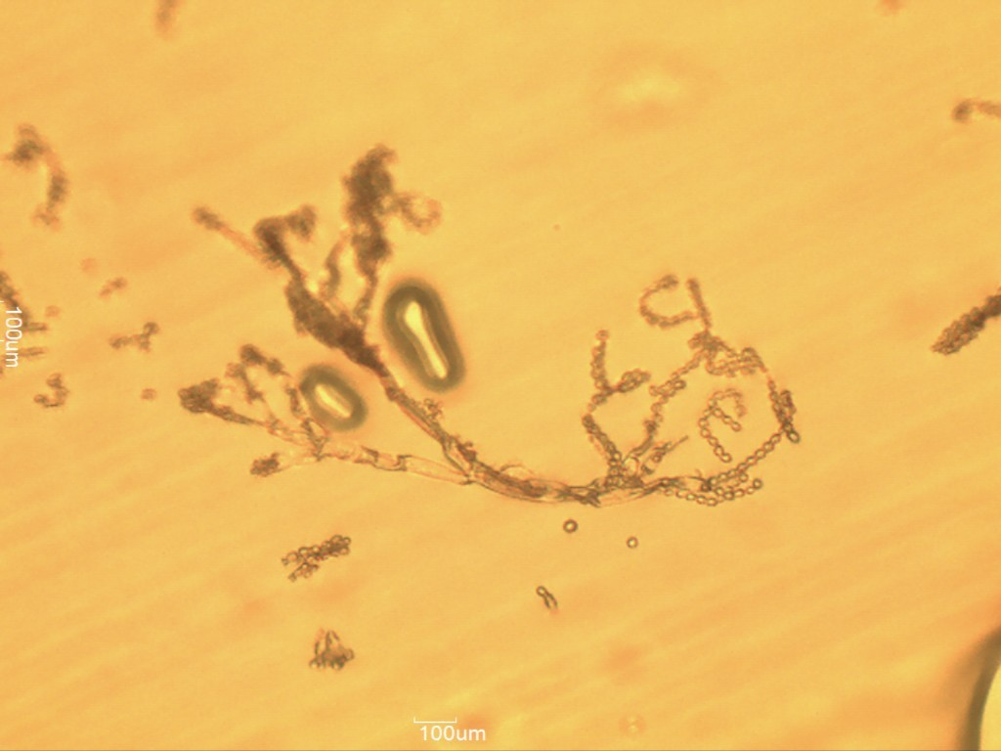
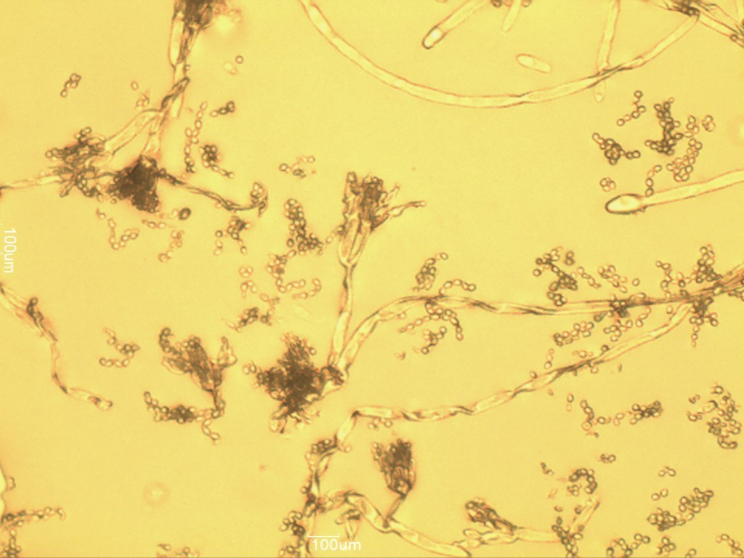
1.3 Pestovanie fazule záhradnej a hrachu siateho v pôde s vysokým obsahom ťažkých kovov
Obr.)
1.4 Analýza kontaminovanej pôdy
Tabuľka 3 Analýza tuhého filtračného zvyšku pôdnej vzorky
Tabuľka 4 Obsah kovov v rastline
fazule záhradnej
1.5
Záver
Dôležitým faktorom trvanlivosti je aj obal výrobku a jeho uskladnenie, pretože potraviny sa môžu pokaziť aj počas záručnej doby, ak ich nesprávne skladujeme. Ako správny spotrebiteľ by sme ich mali pred konzumáciou vizuálne skontrolovať a tie, ktoré sú po uplynutí záručnej doby vo vlastnom záujme z dôvodu prítomnosti a metabolickej aktivity mikroorganizmov radšej nekonzumovať.

